Slide 1
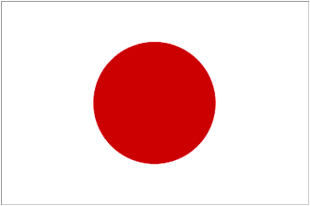
일본문화의 이해 화8, 수2,3 -1조
일본전통문화-書道(서도)
21218977 허진희

Slide 2
[Index]
제1장 01. 일본 서도의 역사
제2장 02. 서도의 작품감상방법
03. 일본 실생활 서도
제3장 04. 결론
05. 참고자료

Slide 3
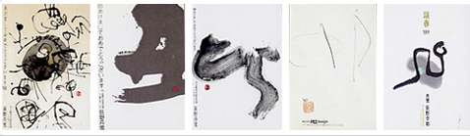
01. 서도의 역사
한자, 가나문자
일본의 조형예술

Slide 4
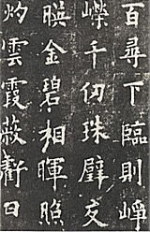
01. 서도의 역사
과거
현재
중국의 서도가 전해져서
헤이안시대에 ‘린치’나 ‘주
보쿠’ 이입수용되어 보편적으
로 사용
실제적으로 서예뿐만 아니라
목공예, 도예등을 작은 문화교
실들이 곳곳에 있어 체험마케팅
과 기술적인 지원 시스템이 잘
갖추어져 있음
“애도 시대에 이르러서야 서도 라는 말이
‘쥬보쿠도’나 ‘히도’와 같이 통용”

Slide 5
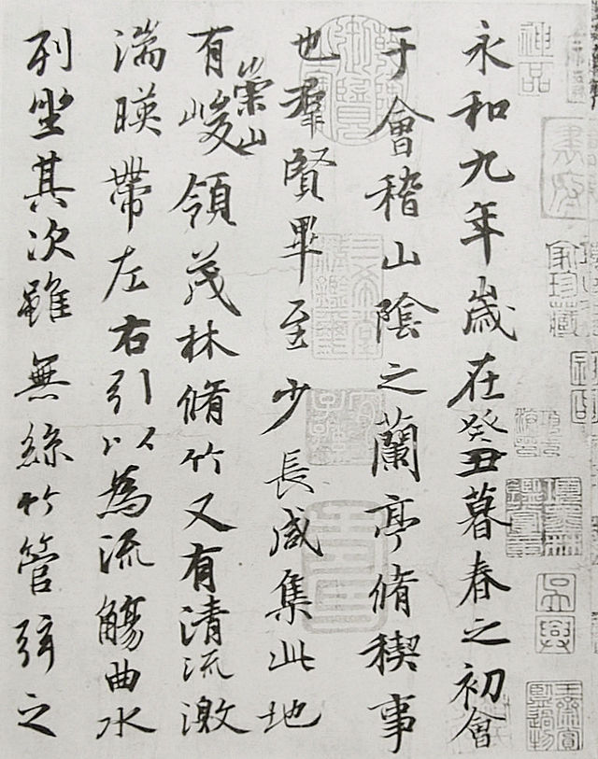
02. 서도 작품감상
윤필묵색(運筆墨色)
인격적 표현

Slide 6
02. 서도 작품감상

Slide 7
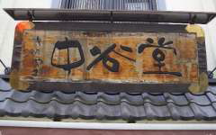
03. 일본 실생활 서도
일본 간판
전통있는 가게의 간판은 신용을 파는 가게라는 의미
상품의 품질이나 점원의 품행에 문제가 있을 때“간판에 상처가 난다” 표현을 함

Slide 8
03. 일본 실생활 서도
현재는 플라스틱,금속 등으로 쓰여짐
일본 문패
집의 얼굴이 문이나 현관이라면 “문패는 눈,코나 입에 해당”

Slide 9
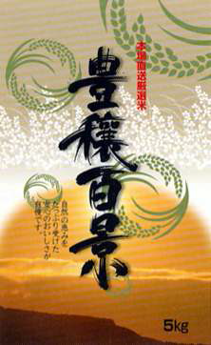
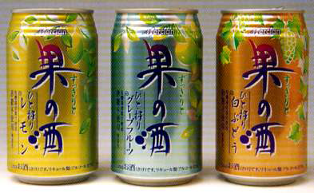
03. 일본 실생활 서도
일본 술, 과자
“슈퍼나 백화점, 관광지에서 선물용 등에 붓글씨가 많이 쓰임”

Slide 10
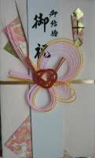
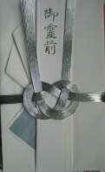
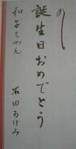
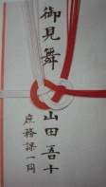
03. 일본 실생활 서도
관혼상제
결혼식
장례식
생일축하
문안인사
“결혼이나 출산, 입학, 졸업 등, 사람들과의 왕래에 쓰이는 돈을 포장하는 경우”

Slide 11
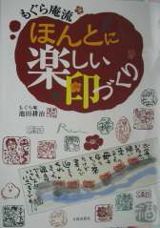
03. 일본 실생활 서도
소책자
서도를 소책자를 보고 “누구나 쉽게 따라 할 수 있도록 만들어짐”

Slide 12
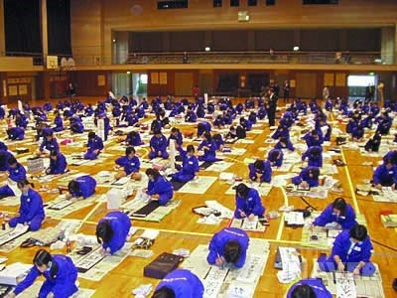
04. 결론
일본의 서도는
실생활과 잘 어우러져 있음
한국은 실생활에서
서도를 보기가 어려움
일본은 전통문화를 현대사회와 잘 어울리게
보존→우리나라도 전통문화를 실생활에 어울
리게 하는 것이 중요!

Slide 13
참고자료
학술논문
키와치 토시지, 일본 ‘서도’의 참 의미
이두희, 생활 속에 활용되는 일본의 서도 문화
홈페이지
http://terms.naver.com/entry.nhn?docId=1529260&cid=42995&categoryId
=42995
동영상
유튜브-Japanese calligraphy lesson

Slide 14


Slide 15
이케바나いけばな
生(け)花

Slide 16
1. 이케바나いけばな
いけばな란 꽃꽂이를 뜻하는
일본 전통예술의 하나
카도오(花道, かどう)
화도
시대에 따라
그 명칭과 양식이 변화
나뭇가지·풀·잎사귀·꽃 등의
화재(花材)로 화기(花器)에
장식한 꽃꽂이
접대예술, 생활예술
꽃을 꽂는 기법
꽃꽂이를 감상하는 행위 전반
수많은 유파
이에모토제도(家元制度)

Slide 17
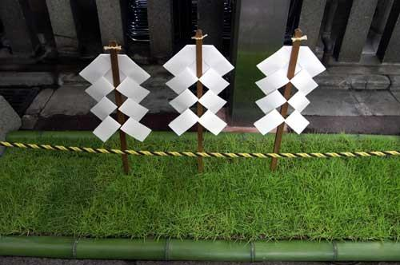
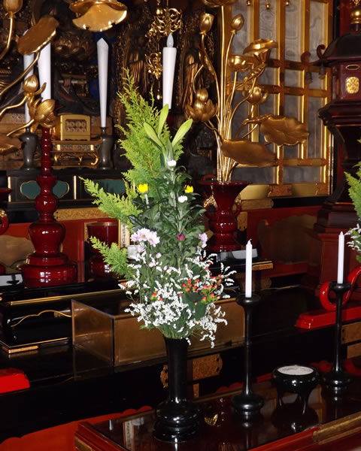
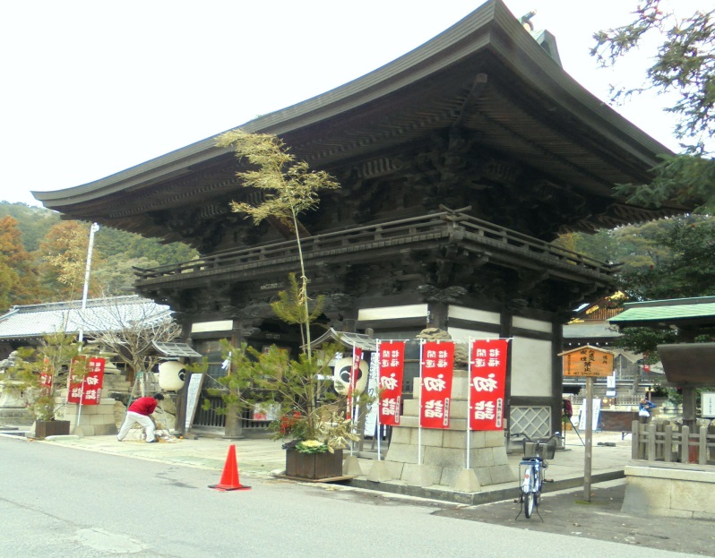
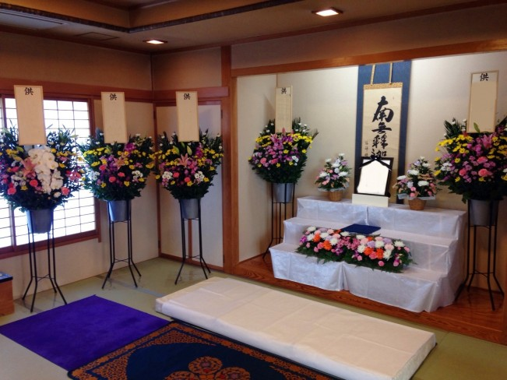
2. 이케바나의 역사와 종류
신에게 바치는 꽃
일본의 민속신앙에서부터 출발
나라 시대에 중국에서 건너온
불교의 공화(供花) 의례
당시, 꽃은 종교적인 의미가 강했다.

Slide 18
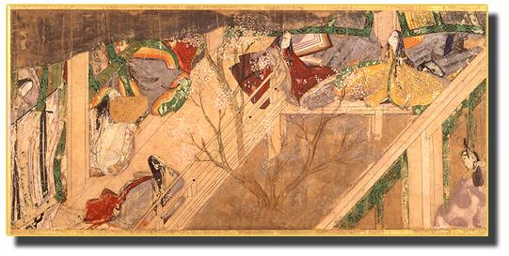
헤이안 시대, 꽃을 즐기다.
하나아와세(花合)
: 자기가 가꾼 꽃의 아름다움이나 진귀함을 서로 겨루는 놀이
중국 송나라에서 원예기술이 수입되어 귀족들의 저택에서
꽃 가꾸기를 취미로 하는 일이 유행
신앙의 의미, 종교성
아름다움을 즐기는 대상
또는 가공하는 과정을 즐기는 대상

Slide 19
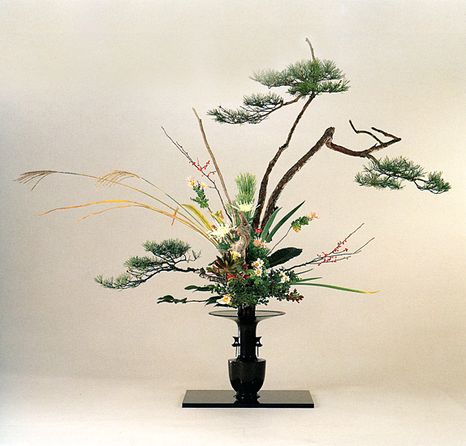
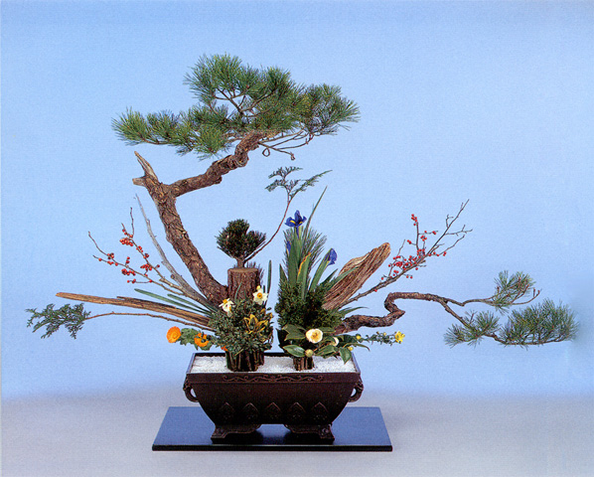
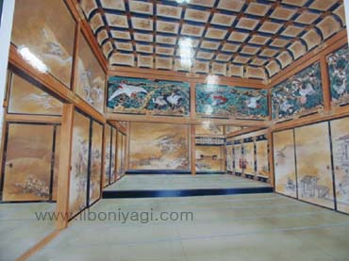
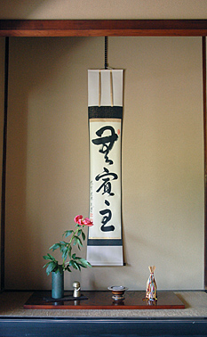
무로마치 시대, 릿카(立花)의 시작
쇼잉즈쿠리
書院造
건축 양식
도코노마(床の間)를 장식
칠석날 어전에 꽃을 헌상
꽃꽂이에 대한 전문가가 출현
일정한 양식을 설정
꽃나무를 그대로 세운다는 뜻
주로 소나무, 대나무 등 곧게 뻗은 소재를 사용

Slide 20
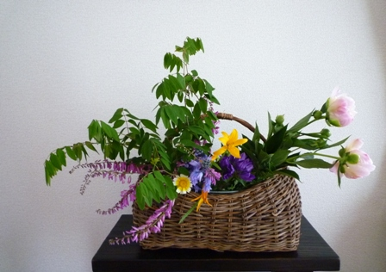
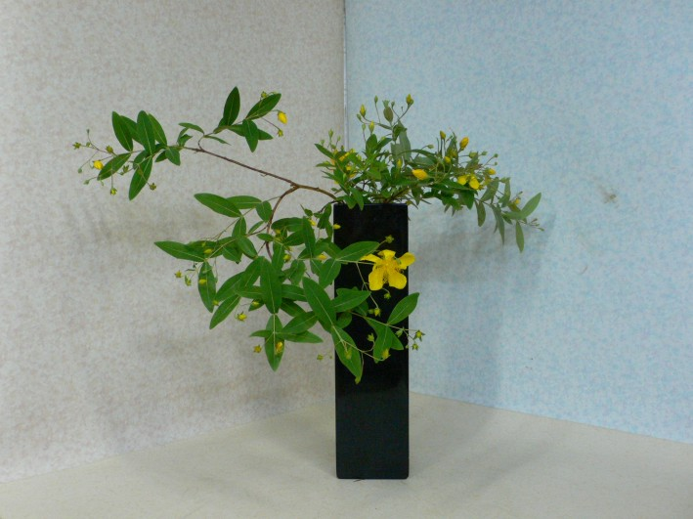
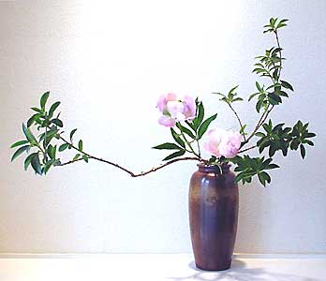
나게이레(投入れ)
릿카의 화려함에 대한 반작용에서 나온
나게이레(投入れ)
나게なげ(投げ)
: 건성으로 하다, 정성 들여 하지 않는다
이레入れ : 넣다, 꽂다
다실(茶室)의 이케바나

Slide 21
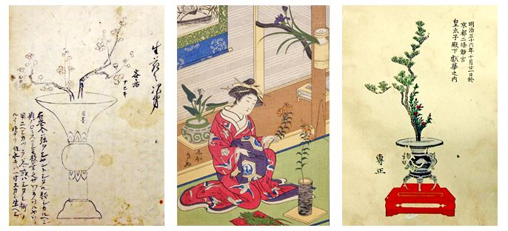
세이카(生花)
너무 형식이 빈약하다고 비판받는 나게이레를 대신하여 나타난 양식
릿카보다는
형식이 간략
유교사상이 채용
천·지·인(天·地·人)

Slide 22
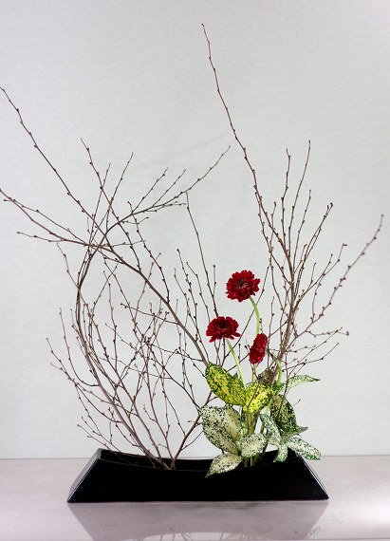
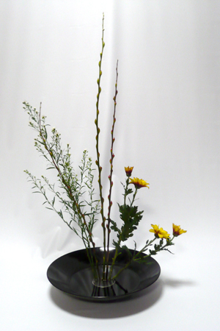
메이지 유신, 모리바나(盛花)
오하라 운신(小原雲心)
서양 꽃을 도입하여 색채가 풍부한 새로운 이케바나를 시도
사실적이고 서경적인 풍경

Slide 23
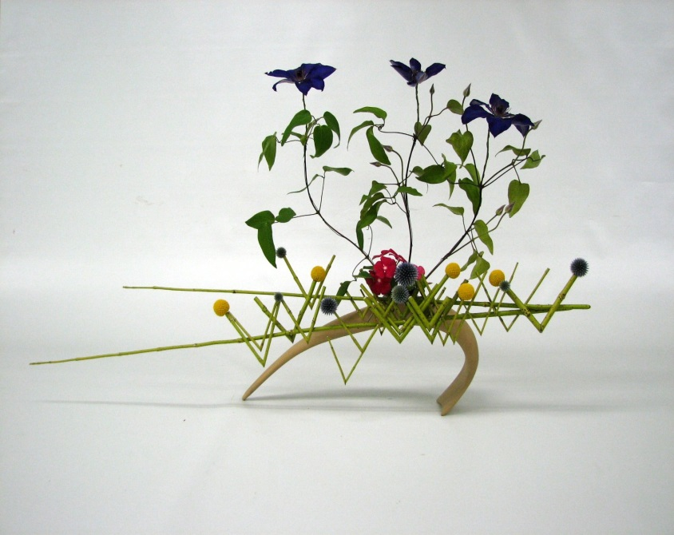
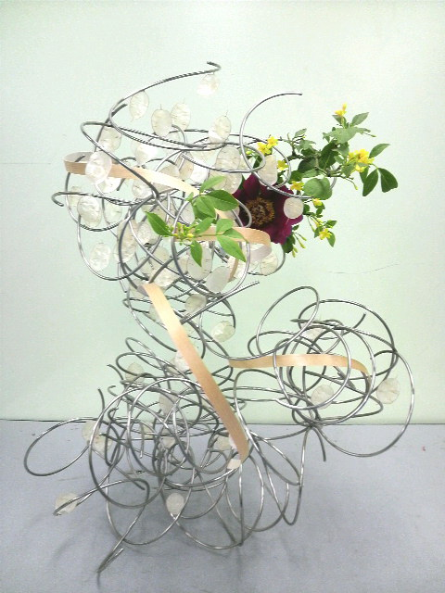
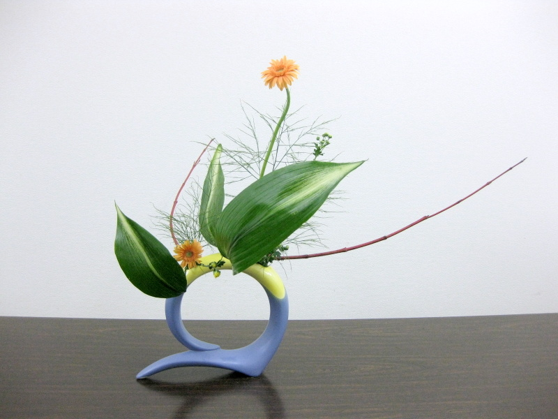
1920년, 지유바나(自由花)
근대의식에 바탕을 둔 창조적인 이케바나
이케바나의 자유화
야마네 스이도
(山根翠堂)
1927년
신세이류(真生流)창시
‘신흥 이케바나 선언’

Slide 24
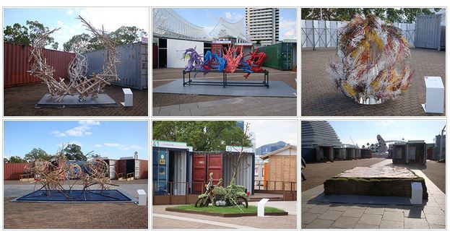
전쟁 후, 전위 이케바나
제2차 세계대전 이후 일본 전통에 대한 비판
근대조형
(近代造形)
꽃 이외의 이질적 소재 활용

Slide 25
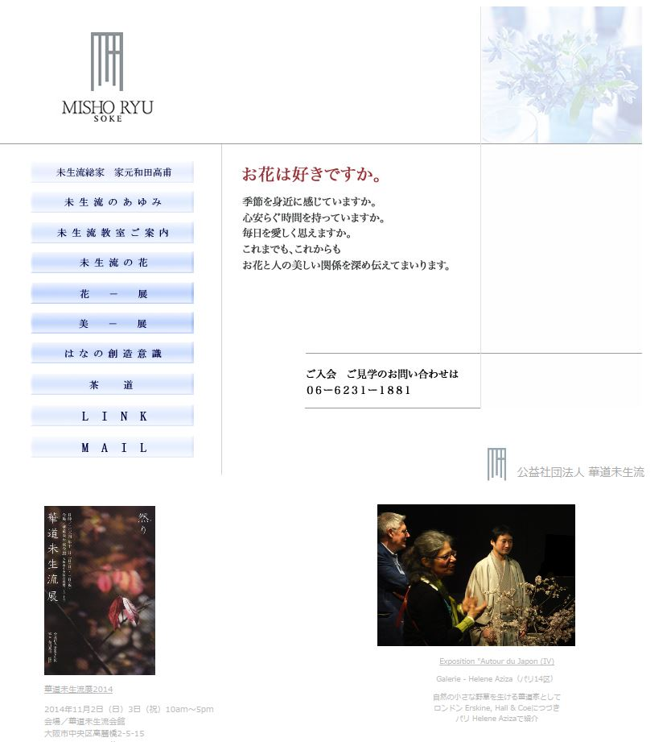
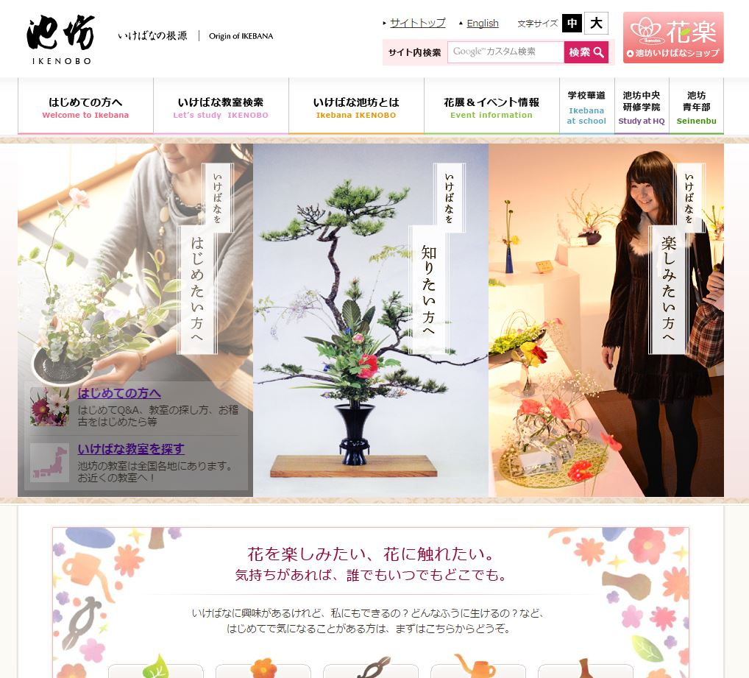
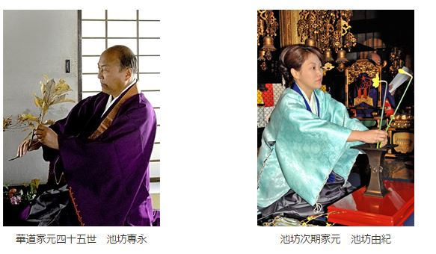
현대의 이케바나
누구나 배울 수 있는 생활예술
이에모토(家元制度) 제도로 지켜나가는 전통예술
현존하는 2,000가지의 유파(流派)
국가에서부터의 적극적인 홍보 및 문화정책
이케바나에 관련되어 있는 인구는 1,000만에서 1,500만 명
이케바나의 대중화

Slide 26
일본의 다도
학과: 멀티미디어
학번:21034180
이름:채 현 석

Slide 27
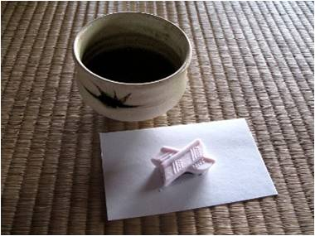
목 차
일본인에게 다도란 무엇인가
일본 다도의 정신
시대별 다도문화
다사(茶事)

Slide 28
일본인에게 다도란 무엇인가?
일본인들은 차라는 맛있는 음료를 마시는 과정에서, 단지 그 맛을 음미하는데 그치지 않고, 여러 사람이 모여 차를 달여서 마시는 순서와 차를 접대하는 방식, 다도구의 제작양식 등을 일정하게 정하고 각 단계에 의미를 부여 하였다.
이와 같이 다실을 꾸미고 다도구를 준비하여, 다실에서 차를 마시고 이야기를 나누며 즐기는 전체 과정의 양식을 통틀어 다도라고 한다.
이는 공동 음식의례의 일종이라 할 수 있는 전통예능의 한가지이다.
다도는 자노유[茶の湯]라고도 하는데, 다실과 다도구 등의 물질적인 요소, 차를 마시는 방법에 관한 행위적인 요소, 다도에 관련된 미의식이라는 정신적인 요소 등으로 구성되어 있다.

Slide 29
특히 다도의 오랜 역사나 개성 있는 다인의 이야기, 다도의 수련과정, 미학적 측면등은 현대인을 매료시키는 흥미로운 테마가 된다.
다도에 관련된 흥미로운 테마는 전통문화를 현대화하는 문화콘텐츠로서의 의미를 지니며
영화,드라마,만화,게임 등으로 재창조되며 대중적인 인기를 얻기도 한다.
오늘날에도 취미나 혹은 수양을 위하여 많은 사람들이 다도를 배우고 있다.
특히 일본문화를 외국인에게 소개하고자 할 때, 외형적인 면은 물론 정신적인 면에서도 일본적인 색채가 강하다는 이유로 다도를 체험하게 하는 경우가 많다.
다도에 필요한 여러 가지 도구는 실용적인 수요뿐만 아니라, 예술적 가치를 높이 평가하여 소장하려는 경우도 많아 산업적인 측면에도 기여하고 있다.

Slide 30
여는 장소
만든 시간
예의 절차
다 도

Slide 31
일본 다도의 정신
초암(草庵)에서의 차는 무엇보다 불교 수행의 마음을 중심에 두고 차 수행을 하여 깨달음을 열어가는 것이다.
집을 호화롭게 하고 진수성찬을 즐기는 것은 속세의 일이다.
집은 비가 새지 않을 정도면 되고 식사는 허기를 달랠 정도면 충분하다.
이런 마음가짐이 부처님의 가르침이며, 동시에 와비차(佗び茶)본래의 의미이기도 하다.
스스로 물을 길어다 숯불을 피워 찻물을 끓이고, 차를 내어 부처님께 공양하고, 다른 사람에게도 차를 내고, 자기도 마신다.
또 꽃을 꽂고 향을 피우는 일도 모두 승려의 수행을 따라 우리가 배워야 할 것들이다.
소박한 차, 진실한 마음을 담아 나누는 차야말로 진정한 다도에 부합되는 차이고, 선 수행을 하듯 차 수행을 해야 다선일미의 경지에 도달할 수 있다는 가르침이겠다.

Slide 32
시대별 다도의 문화
나라(奈良)시대 (8세기)
일본에서는 나라시대(710~784년)에 견당사(遣唐使)들에 의해서 중국 당나라에서 유행했던 차 문화가 전파 되었다.
나라 시대에는 쇼무(聖武) 천황(729)이 궁중에서 주관하는 음차문화인 행다 (行茶)라는 의례문화가 이행되었고
쇼무 천황은 봄과 가을 두 차례 백 명의 승려를 초대하여 나라의 화평함을 기원하는 의식을 마친 뒤 승려들과 함께 차를 마시던 행사가 이루어졌었다.
나라 시대에는 대중에게 음차문화는 형성 되지 않았으나 궁중의 의례 형태로서 차를 마실 거리로 사용했다는 것을 알 수 있다.

Slide 33
헤이안(平安) 시대(9~12세기)
헤이안 시대에는 일본의 많은 귀족들이 중국문화를 동경했고 당나라 문화를 생활 속에 도입하여 즐기고자 하였다.
차에 대한 공식기록이 등장하고 차나무가 일본에 처음 이식된 것 또한 헤이 안 시대이다.
일본후기(日本後紀)를 보면 815년 에이츄 선사가 차를 달여 천황에게 올렸다는 기록이 있다.
에이츄는 견당사로서 30년간 당나라에 머무르면 차를 접하고, 805년 돌아오는 길에 차씨를 가져와 사카모토에 심었다고 한다.
차나무 일부가 사카모토에 남아 천연기념물로 지정되어있다.

Slide 34
가마쿠라(鎌倉)시대 (13~14세기)
가마쿠라 시대의 차문화 발전은 1211년 일본 최초의 차 관련 문헌인 [끽다양생기(喫茶養生記)]를 쓴 에이사이[(榮 西)1141~1215]선사의 공헌이 크다.
에이사이는 1168년과1169년 두 차례에 걸쳐 중국에 가서 선종(禪宗)과 함께 중국 송나라의 다법을 일본에 전하게 되고, 차 문화가 일상 속으로 확산될 수 있도록 차 문헌을 저술하여 차의 유용함을 전파한 에이사이는 차가 지닌 약용
효능을 강조한 [끽다양생기]에서 차는 양생의 선약이고 차를 마시는 것은 생명을 연장하는 일로, 차를 섭취하는 사람은 장수한다고 설명하였다.
에이사이는 묘에[(明惠),1173~1232]선사에게 차나무 씨앗을 주어 교토 북쪽의 고잔사(高山寺)가 위치한 도가노오 분지에 심도록 하였는데, 여기서 자란 차를 도가노오차(拇尾茶) 라 하며 이 차가 차츰 퍼져 우지(宇治) 지역에서도 차가 지배 되었다.

Slide 35
우지에서 생산되는 차는 도가노우의 차보다 못하지만 매우 좋은 차라는 평가를 받았고, 오늘날에도 명차로 인정 받고 있다.
도가노우에서 생산되는 차는 본차(本茶), 그 외 지역에서 생산되는 차는 비차(非茶)로 구분 된다.
가마쿠라 시대 말기에는 투차(鬪茶)라는 게임이 성행 하였다.
이 투차(鬪茶)는 산지가 다른 여러 종류의 차를 마신다음 그것이 본차인지 비차인지 맞히는 게임이다.
에이사이는 일본 차문화 형성에 많은 영향을 끼쳤고, 그가 전한 차 마시는 풍습은 사찰은 물론 무가사회와 서민들 사이에도 널리 보급 되었다.

Slide 36
무로마치(室町) 시대(15~16세기)
음차풍습은 선승에서 점차 무가계급(武家階級)으로 확대되어 무로마치 시대 초기에는 일반인 사이에서도 유행하게 되었다.
15세기 후반 성립된 히가시야마(東山)문화는 귀족과 무사, 선승을 중심으로 발전되었는데, 이 문화의 바탕에는 무로막치부와 선승이 중심이 된다.
동산시대(東山時代)가 되면서 투차는 쇠퇴해지고 서원차(書院茶)라고 하는 새로운
차문화가 탄생된다.
서원차는 사찰의 음차풍습의 영향아래 성립되어 불전의 장엄한 장식을 취하며 일본의 정식 다도에서 사용하는 탁자인 다이스(台子)를 사용하여 예법을 행하는데 격식과 법도가 복잡한 차이다.
서원차의 장식은 화려하고 장엄한 중국풍으로 부를 과시하고 온갖 중국 물품 및 다구를 사용하여 사치스러운 장식을 세련되게 표현한 특징을 지니고 있다.

Slide 37
불교문화
사규 (四規)와 화경청적(和敬淸寂)
사규: 다도의 정신을 대표하는 4가지 규범
화: 평화와 조화의 화이며 인사의 예를 갖추고, 서로 배려하고 존중하는 마음.
경: 상대를 존중하고 존경함으로써 양보하는 마음이 생기고 조용한 마음을 가질 수 있다.
청: 문자 그대로 맑고 깨끗함을 의미한다.
적: 자기를 알고 만족하는 마음을 의미 / 정직하고 조심스럽고 거만하지 않은 모습

Slide 38
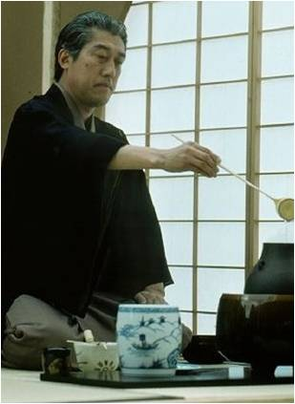
다도의 모습

Slide 39
다사(茶事) 차회 (茶會)
다사(茶事)는 식사와 술, 다과와 차가 모두 포함되므로 이에 수반되는 절차와 단계가 상당히 복잡하다.
정식 차회인 다사(茶事)가 진행되기 위해서는 우선 일정한 숫자의 손님이 초대되어야 하고, 주제가 있어야 한다.
시작 시간이 정확히 정해져 있으며, 다사(茶事)는 대개 4시간 정도 진행되는 것이 일반적이다.

Slide 40
손님의 수에 따라 소수인의 차회, 다수인의 차회로 구별된다.
소수인의 차회는 3~4인 혹은 5~6인의 손님을 초대하는 차회이다.
오요세(大寄せ) 차회라고 불리는 다수인의 차호는 보통 20~30명 정도의
사람들을 동시에 초대하여 개최한다.
넓은 다석(茶蓆)에 들어가 짧은 시간에 과자와 한 잔의 차를 마시고, 차도구를 배견하는 형식이 일반적이다.
정식 차회는 대체로 입례석 (立礼蓆), 박차석(薄茶蓆), 점심석(点心蓆), 농차석(濃茶蓆) 등으로 구분 되어 있다.

Slide 41
참고 문헌
일본 다도의 이해
세계의 차문화
일본 전통 문화론

Slide 42
궁도

Slide 43
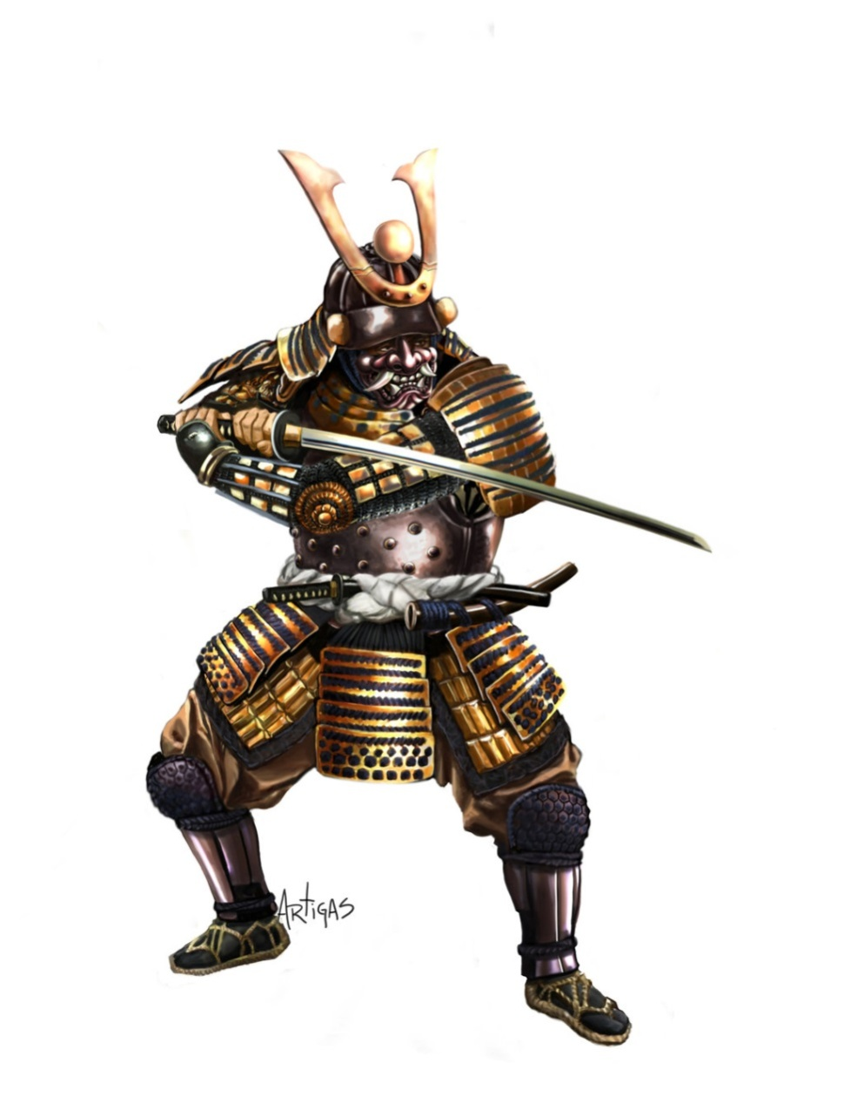
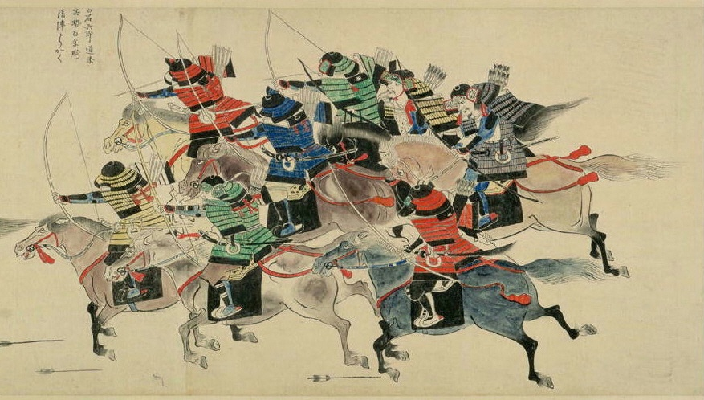
X

Slide 44
시기(년) | 1333~1457
집계(점) | 176
전사자(명) | 44
부상자(명) | 554
부상원인(명) |  | 건수 | 퍼센트
 | 화살류 | 480 | 86.6%
 | 베임 | 46 | 8.3%
 | 돌 or 돌팔매 | 15 | 2.7%
 | 창 or 찔림 | 6 | 1.1%
 | 화살 & 베임 | 4 | 0.7%
 | 화살 & 찔림 | 1 | 0.2%
 | 장창 | 1 | 0.2%
 | 화살 & 돌 | 1 | 0.2%

Slide 45
시기(년) | 1467~1637
집계(점) | 201
전사자(명) | 190
부상자(명) | 1497
부상원인(명) |  | 원문 | 건수 | 퍼센트
 | 화살류 |  | 604 | 40.3%
 | 철포(조총) |  | 286 | 19.1%
 | 창 or 찔림 |  | 261 | 17.4%
 | 돌 or 돌팔매 |  | 150 | 10.0%
 | 칼 |  | 56 | 3.7%
 | 베임 |  | 33 | 2.2%
 | 나기나타 |  | 2 | 0.1%
 | 기타(도리깨 등) |  | 3 | 0.2%
 | 화살류 & 칼 |  | 1 | 0.1%
 | 화살류 & 베임 |  | 4 | 0.3%
 | 철포 & 베임 |  | 1 | 0.1%
 | 창 & 칼 |  | 11 | 0.7%
 | 창 & 베임 |  | 2 | 0.1%
 | 화살,창 & 칼 |  | 1 | 0.1%
 | 화살,창 & 베임 |  | 1 | 0.1%
 | 화살,철포 등 복합 |  | 7 | 0.5%
 | 창,나기나타 등 복합 |  | 2 | 0.1%
 | 창,화살,철포 등의 복합 |  | 36 | 2.4%

Slide 46
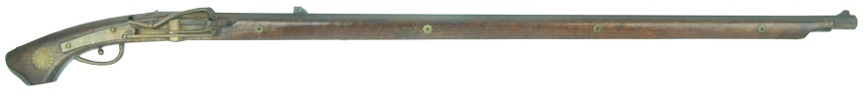
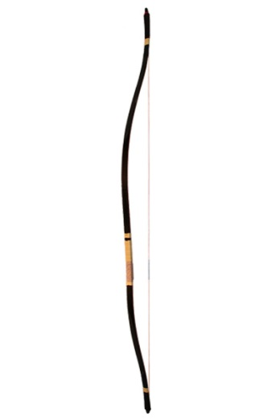
유효사거리 100m
분당 2발
타네가시마 (철포, 일본 조총)
유효사거리 50~150m
(갑옷 상태에 따라)
분당 3~10발
유미(일본 활)

Slide 47
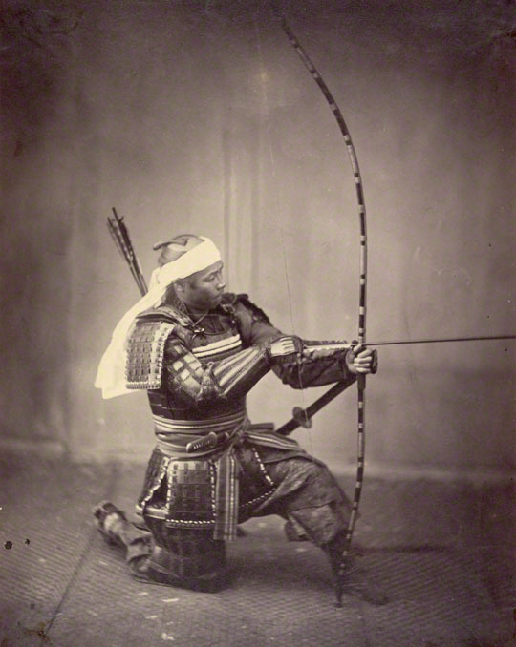

Slide 48
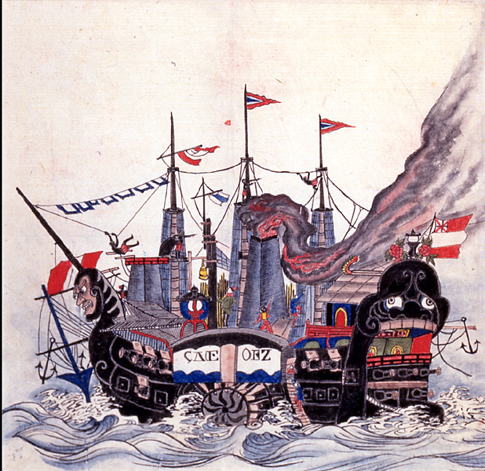
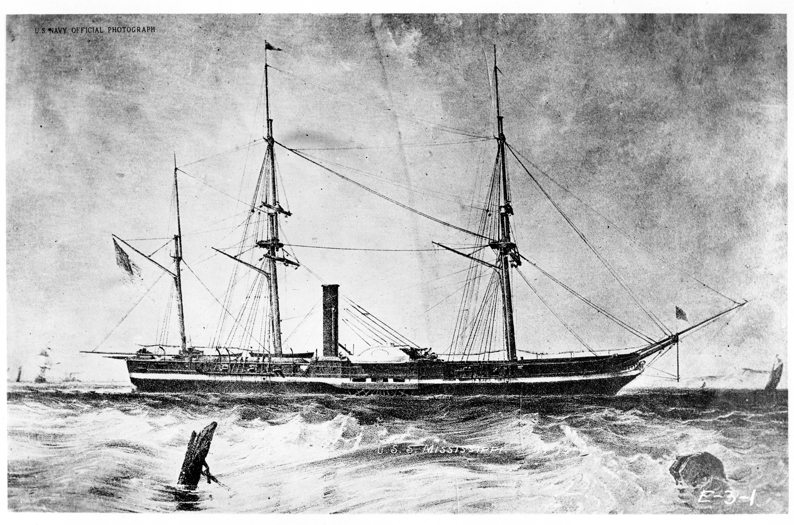

Slide 49
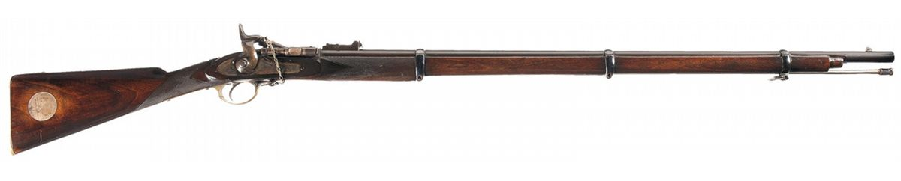
유효사거리 100m
분당 2발
타네가시마 (철포, 일본 조총)
유효사거리 50~150m
(갑옷 상태에 따라)
분당 3~10발
유미(일본 활)
유효사거리 550m
분당 10발
총검으로 창 대체 가능
Snider Enfield

Slide 50
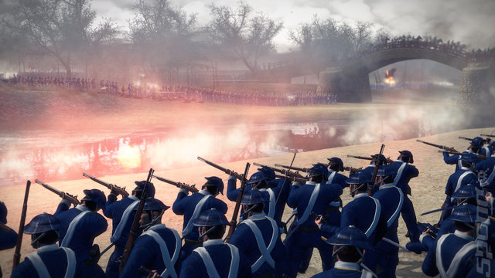
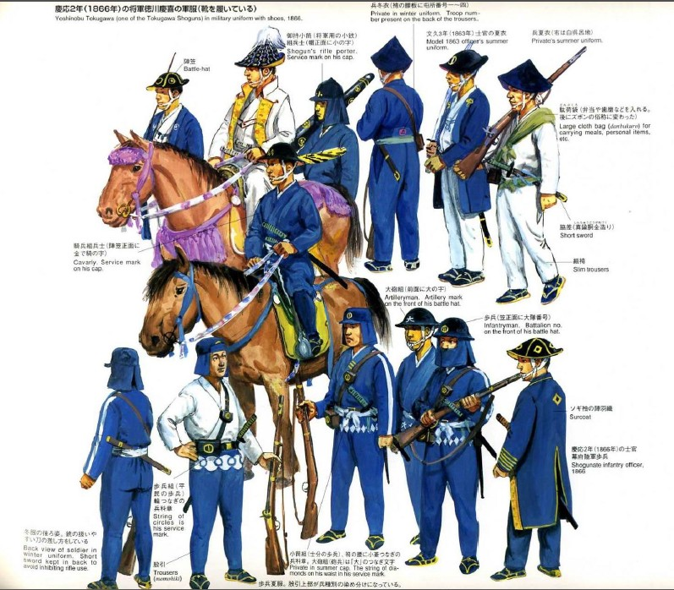

Slide 51
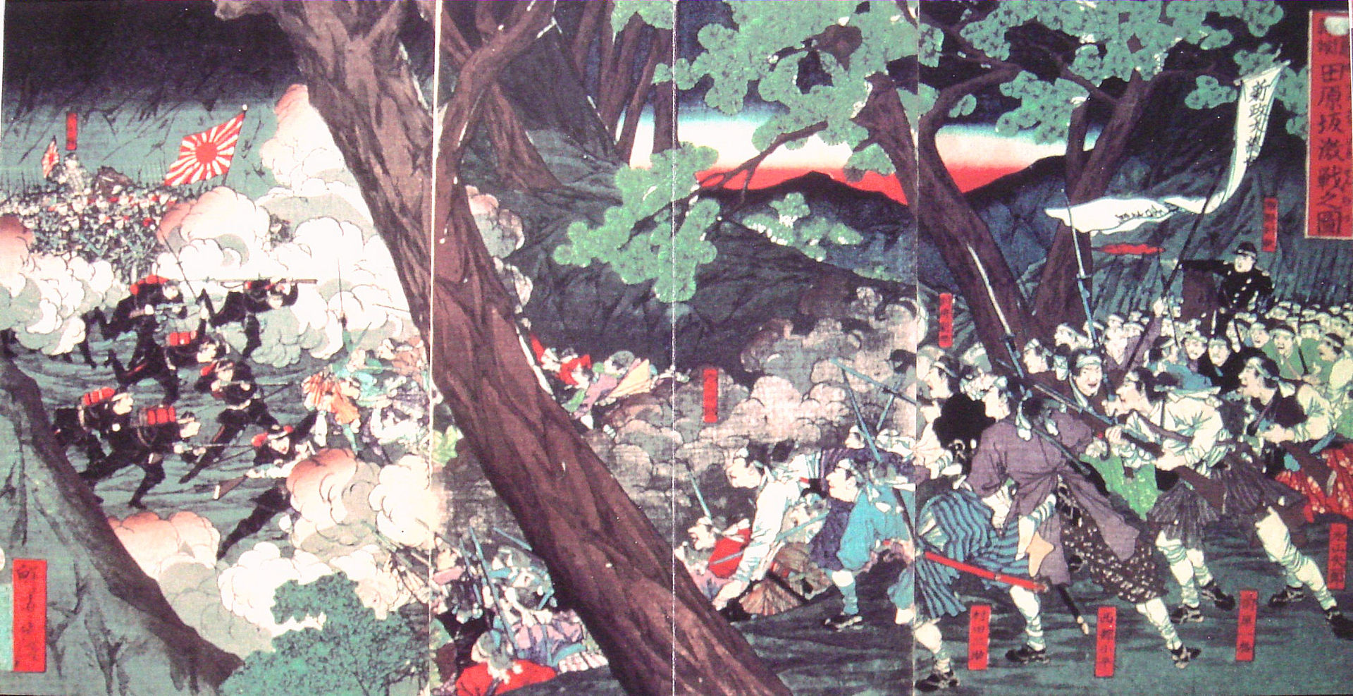
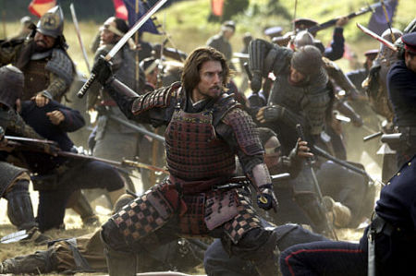
X

Slide 52
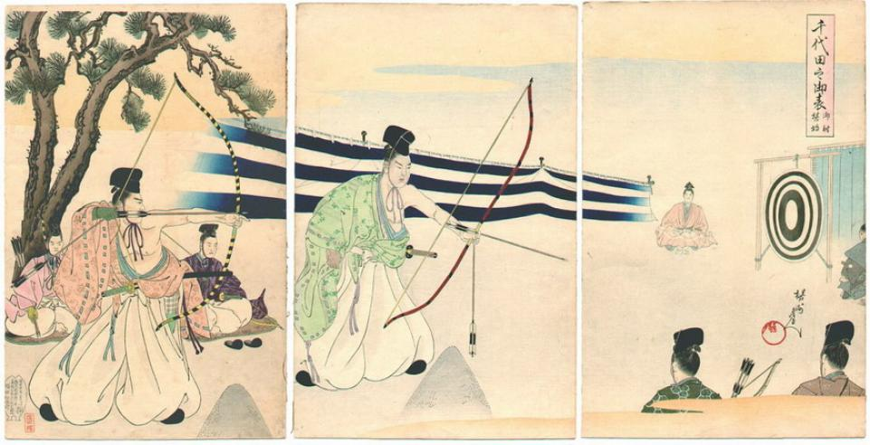


Slide 53


Slide 54


Slide 55


Slide 56


Slide 57



Slide 58



Slide 59
Q&A

Slide 60







Slide 61
식문화란??
식생활에 관한 문화
사회의 구성원들이 공유하며 세대를 거쳐 이어지는 학습된 행동
음식을 차리는 법, 음식을 다루는 도구, 섭취하는 예절이 모두 식 문화에 해당

Slide 62
일본 식 문화 역사적 배경
선토기, 조몬시대 : 자연물 잡식 시대
야요이, 야마토 시대 : 주식과 부식의 분리 시대
나라시대 : 조선, 당나라의 음식 모방 시대
헤이안 시대 : 식생활의 형식화
가라쿠마 시대 : 건강식 회복, 간소한 식생활
무로마치 시대 : 다(茶)가 생활 속으로 유입
에도시대 : 화식(和食) 완성
메이지, 다이쇼 시대 : 문명개화의 식사
현대(쇼와,헤이세이시대) : 빈곤,전쟁,패전,식량 부족 시대로부터 전쟁 후의 부흥, 영양개선, 새로운 식문화 형성 시대

Slide 63




일본음식의 특징
생선이 풍부
다양한 농산물
곡물, 채소, 콩, 생선 위주
설탕, 소금,간장, 식초, 된장
음식을 낭비하지 않음
반찬 한,두가지로 한끼 식사 끝
먹는 태도 절제

Slide 64
한국과 일본의 식 문화 공통점
쌀을 주식
젓가락을 사용
발효식품이 있음
곡물,육 고기,물고기를 골고루 즐김

Slide 65
한국과 일본의 식 문화 차이점
숟가락의 유무
눈의 음식VS
혀의 음식
젓가락을 놓는
모양

Slide 66




한국의 식사예절
1. 허리를 펴고 식사를 하며, 머리를 지나치게 숙이지 않는다.
2. 어른이 먼저 수저를 드신 후에 수저를 들며, 식사 속도를 맞추어 함께 끝내도록 한다.
3. 그릇이 부딪히는 소리, 음식을 씹거나 국물을 들이마시는 소리 등을 내지 않는다.
4. 가벼운 대화를 나누어 즐거운 식사 분위기가 되도록 한다.
5. 국 국물은 숟가락으로 떠서 먹는다.

Slide 67

일본의 식사예절
젓가락을 핥아서 사용하지 않는다.
젓가락을 들고 이것 저것 망설이지 않는다.
음식을 푹 찔러서 먹지 않는다.
그릇과 젓가락을 함께 들지 않는다.
밥그릇, 국그릇은 반드시 들고 먹는 것이 기본이다.
국을 마실 때는 소리가 나도 상관 없다.

Slide 68
일본의 전통&현대 생활문화(의)
20625231
물리학과 서우상

Slide 69
목차
1. 일본의 의상 전통과 현대 생활의 문화
-기모노의 유래
-기모노의 종류
-갸루의 유래
-갸루의 종류

Slide 70

기모노의 유래
기모노는 일본의 전통의상으로 천여년을 거슬러 올라간 헤이안 시대 중엽부터 제법 틀을 갖춘 기모노를 입기 시작했다고 전해진다.

Slide 71




기모노의 종류
호우몬키
츠케사게
모후쿠
유카타

Slide 72




기모노의 종류
도메소데
코몬
후리소데
하카마

Slide 73

갸루의 유래
● 어원은 GIRL의 일본식 발음에서 파생됬다고 하는 설이 있다.
●90년대 '아무로 나미에'의 등장으로 패션화 되고 유행화 되었다.

Slide 74


갸루의 종류
코갸루
비갸루

Slide 75



갸루의 종류
오갸루
히메갸루
야밤바

